Slide 1
Postinvesticiona podrška kao generator većeg priliva FDI, iskustva i najbolje prakse
Doc.dr. Maida Bećirović
Beograd, 15. novembar 2016
Sarajevo, November 2016

Slide 2
FIPA - Ko smo mi
Agencija za unapređenje stranih ulaganja u BiH FIPA
samostalna upravna organizacija
osnovana Zakonom o Agenciji za unapređenje stranih investicija u Bosni i Hercegovini – FIPA
Osnovana s ciljem:
Privlačenja i povećanja priliva stranih investicija u Bosnu i Hercegovinu i poticanje postojećih investitora u zemlji na dalja ulaganja i širenje poslovanja u BiH
Predlaganja mjera za unapređenje okruženja za investiranje, a time i ekonomskog razvoja
Kreira imidž o Bosni i Hercegovini kao o modernoj državi, ozbiljnom, konkurentnom i sigurnom partneru za ulaganje kapitala.
FIPA - Foreign Investment Promotion Agency of B&H

Slide 3
FIPA - Šta možemo uraditi
Pružiti informacije o:
SDU regulativi
Makroekonomskim pokazateljima
Poslovnom okruženju
Investicionim projektima, privatizacijskim mogućnostima, dostupnim tenderima
Pružiti savjete:
Kako osnovati kompaniju
Kako identificirati lokacije za greenfield investicije
O pravnim i administrativnim pitanjima
Pruziti podrsku :
tokom implementacije projekta: preliminarne faze i istraživanja tržišta, faze osnivanja posla,
u organizaciji posjeta investicijskim lokacijama i uspostavljanje kontakata sa domaćim partnerima, nositeljima projekata
organizaciji sastanaka sa organima vlasti
prisustvo sastancima sa stranim investitorima
podrška investitorima nakon uspostavljanja njihovih aktivnosti kroz aftercare posjete
Sve FIPA usluge su besplatne i orijentisane prema investitoru!!
FIPA - Foreign Investment Promotion Agency of B&H

Slide 4
Što je Postinvesticiona podrška- aftercare ?
Definicija postinvesticione podrške investitoru (aftercare) :
“usluga koju vlasti pružaju kompaniji kako bi joj se olakšao početak poslovanja i kontinuirani razvoj.... sa namjerom da se maksimalno poveća njen doprinos lokalnom privrednom razvoju” UNCTAD, 1994

Slide 5
Postinvesticiona podrška- ciljevi ?
Ciljevi postinvesticione podrške i rada s investitorima mogu se kategorisati u 5 segmenata:
Konvertirati: Pružiti pomoć preduzećima koja su se odlučila da investiraju da započnu poslovanje što je moguće jednostavnije i efikasnije
Proširiti: Obezbijediti ponovna ulaganja
Zadržati: Spriječiti odlazak postojećih investitora
Ugraditi: Cvršće povezati investitora sa lokalnom zajednicom u cilju daljnjeg ekonomskog razvoja
Diverzificirati: Navoditi investitore na prilike za nova ulaganja sa dodanom vrijednosti

Slide 6
Program za postinvesticionu podršku, zašto?
70 % svih stranih investicija dolazi u vidu reinvesticija postojećih investitora (Svjetski izvještaj o investicijama za 2013.)
Po UNCTAD-ovom Svjetskom pregledu perspektiva za investiranje za period 2013-2015, više od 45% multinacionalnih kompanija koje su intervjuisane smatralo je da će reinvestiranje biti među njihovim glavnim prioritetima
Učinkoviti aftercare program može značajno povećati ukupni priliv direktnih stranih ulaganja (FDI) u zemlju
Zbog velikog značaja reinvesticija, postinvesticiona podrška i rad s investitorima predstavlja najefikasniju i najrentabilniju aktivnost na privlačenju investicija
FDI DOLAZI
U VIDU REINVESTICIJA
POSTOJEĆIH INVESTITORA
Zadovoljni investitori su najbolji promotori jedne drzave!
Notes:
Po Centralnom statističkom birou Irske, 2012. godine reinvesticije su predstavljale 74% ukupnog priliva Dsu u Irsku. U Poljskoj, udio reinvestirane zarade bio je 36% 2011. i 54% 2010. godine (po podacima Narodne banke Poljske za 2013.). Štaviše, u periodu 2001-2008. Mađarska je primila 43,9% reinvesticija (po podacima Ministarstva za nacionalnu privredu).
Postinvesticioine aktivnosti su najdjelotvornije i troškovno najefikasnija aktivnost na promociji investicija. Po riječima bivšeg direktora Forda za V. Britaniju: “Šest puta je skuplje steći novog klijenta nego prodavati postojećem.”

Slide 7
Kategorije aftercare usluga
Agencijama za promociju stranih ulaganju na raspolaganju su tri kategorije aftercare usluga:
Strateske usluge
Operativne usluge;
Administrativne usluge;
Vrste aftercare usluga
Strateske usluge | Utječu na budući smjer kompanije, razvoj novih kapaciteta .Njihov cilj je podstsaći strane investitore na ostanak i daljnje širenje njihovih poslovnih aktivnosti u zemlji | Mogu uključivati potdršku razvoju proizvoda nove dodane vrijednosti, zagovaranje politika i sl
Operativne usluge | Podržavaju djelotvorno i efikasno poslovanje stranih kompanija | Usluge uključuju podršku za obuke, identificiranje lokalnh dobavljača i razvoj klastera u svrhu poboljšanja produktivnosti i konkurentnosti.
Administrativne usluge | Olakšavaju poslovanje stranih kompanija | Usluge ukljucuju pomoć u dobivanju raznih dozvola za poslovanje, radnih dozvola, pomoć u integraciji u drustveni zivot, stambeno zbrinjavanje investitora, pomoć u pronalaženju škola za djecu i sl
Source: Aftercare A CORE FUNCTION IN INVESTMENT PROMOTION United Nations New York, UNCTAD (2008)

Slide 8
Studija primjera: Agencija za unapređenje stranih ulaganja u BiH (FIPA)
i ‘Aftercare’ program

Slide 9
FIPA Aftercare program...
(program postinvesticione podrške investitorima)
Ciljevi aftercare programa - postinvesticione podrške
Razumijevanje investitora, njihovih potreba i percepcija
Izgradnja dugoročnog odnosa s investitorima i rješavanju potreba tih investitora
Olakšavanje i pomaganje investitorima prilikom novih ulaganja (reinvestiranja) u postojeće poslovanje
Pomoć pri uvezivanje sa lokalnim preduzećima, akademskom, stručnom pa čak i društvenom zajednicom
Pružanje informacija investitorima o poslovanju
Feedback vezano za poslovno okruženje u cilju poboljšanja regulative

Slide 10
FIPA AFTERCARE USLUGE
POTENCIJALNIM
FIPA pruža podršku stranim investitorima
POSTOJEĆIM
podsticanje postojećih investitora na dalje širenje i razvijanje poslovanja u BiH
Redovni sastanci i odgovaranje na upite stranih investitora
Izbor stranog investitora godine growth
Suradnja sa Vijećem stranih investitora u BIH
Imenovanje stranih investitora u Upravni odbor FIPA-e
Aftercare program
expansion

Slide 11
FIPA AFTERCARE PROGRAM
2006 – iniciran FIPA Aftercare Program
Izrada plana posjeta postojećim stranim investitorima ( FIPA kancelarije Sarajevo, Mostar i Banja Luka)
Posjete kompanijama
Izvjestaj o aftercare programu i FIPA prijedlozi Vijeću ministara BiH za poboljšanje poslovnog okruženja
2013 – osniva se Saradnička mreža - novi, unaprijeđeni Program postinvesticione podrške investitorima u BiH (uz pomoć Međunarodne financijske korporacije (IFC))
Saradnička mreža - obuhvata vlasti sa nivoa države, entiteta, kantona i opština
2016 - 50 posjeta
2006
2013
2016

Slide 12
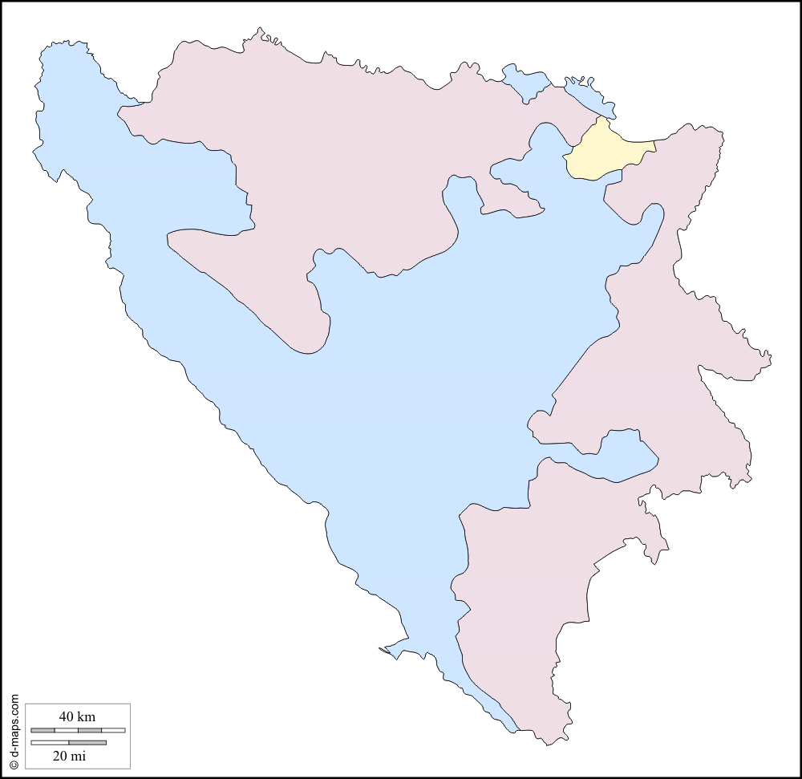
Partnerske institucije
BOSANSKA KRUPA
BRCKO DISTRICT
UNA-SANA
CANTON
USORA
SREBRENIK
USORA
TESANJ
TUZLA CITY
TRAVNIK
ZEPCE
TUZLA
CANTON
ZVINICE
VITEZ
1 distrikt
7 kantona
2 grada
15 općina
Članovi saradničke mreže su, također, Vlada Federacije BiH i 8 federalnih ministarstava i institucija
CENTRAL BOSNIA
CANTON
VITEZ
ZENICA-DOBOJ CANTON
VISOKO
KISELJAK
ILIJAS
HERZEG-BOSNIA CANTON/CANTON 10
SARAJEVO CANTON
SARAJEVO
ILIDZA
GORAŽDE
POSUSJE
HERZEGOVINA-NERETVA CANTON
MOSTAR CITY
BOSANSKA KRUPA

Slide 13
AKTIVNOSTI SARADNIČKE MREŽE
Realizacija Programa postinvesticione podrške i rada investitorima
Sastanci saradničke mreže – planiranje aktivnosti i razmjena iskustava (2-3 godišnje)
Izbor kompanija za posjetu
Izrada konačne liste kompanija za posjetu
Priprema posjete kompaniji investitoru
Sastanak s investitorom
Aktivnosti nakon posjeta i popratne radnje:
Slanje dopisa zahvale kompaniji
Nakon sastanaka nastavak komunikaciju s investitorom i informiranje o statusu rada na dogovorenoj aktivnosti iz svoje nadležnosti
Priprema analiza i konacni Izvjestaj o provedenom Aftercare programu
networking

Slide 14
OSNOVNI POKAZATELJI
465 posjećenih kompanija
225 posjeta sa partnerima u suradničkoj mreži
4.1 billion EUR investicija
58 342 zaposlenih
FIPA je posjetila 67% svih postojećih stranih investitora
78.1% kompanija planira reinvesticije

Slide 15
RAD SA INVESTITORIMA:
RJEŠAVANJE OTVORENIH PITANJA ZA INVESTITORE
Zajednički rad na raznim nivoima vlasti je rješenje/instrument za rješavanje pritužbi investitora.
Program saradnje za rad sa investitorima i rješavanje pritužbi je inicijativa više nivoa vlasti pokrenuta da se riješe problemi investitora koji ometaju porast investicija i/ili efikasno poslovanje investitora u Bosni i Heregovini
Cilj ove saradnje je da se investitorima ponudi efikasna platforma preko koje mogu prenijeti svoje brige i postojeće pritužbe u BiH u nadi da će:
pronaći neposredno rješenje za date probleme; i/ili
podstaći raspravu i uticati na formulisanje programa reformi.

Slide 16
RJEŠAVANJE OTVORENIH PITANJA ZA INVESTITORE
Identificirano 520 otvorenih pitanja/problema kompanija
129 (25%) riješeno,
195 (38%) radi se na rješavanju,
162 (31%) zahtjevaju duži vremenski period za rješavanje
Uspješne asistencije kompanijama u rješavanju konkretnih problema
Izdavanje radnih dozvola za direktore i osnivače
Ubrzavanje izdavanja građevinskih dozvola
Izdavanje energetskih dozvola
Rješavanje pitanja oslobađanja carina na robu uvezenu kao dio investicijskog kapitala
Uvođenje dodatnog odijela u Srednju mašinsku školu ,
Urgencije za hitno rjesavanje sudskih sporova
Rezultat uspjesnih asistencije
34,572,667 $ reinvesticija
730 novih radnih mjesta
7,263,061 $ zadrzanih investicija
Notes:
Informacija o rezultatima zasnovane na istazivanju 25 kompanija u periodu od janura 2013-Juni 2015

Slide 17
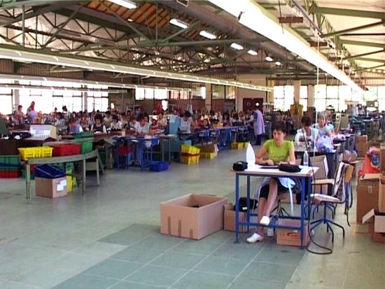
Primjeri uspjesnih priča
Prevent d.o.o. Visoko
(Nijaz Hastor)
Godina uspostavljanja poslovanja u Bosni i Hercegovini: 1999
Kompanija zaposljava: 7.000 radnika
Prevent Grupa jedna od najuspješnijih BiH kompanija
Tvornica obuće BEMA d.o.o Banja Luka
(Slovenija)
Godina uspostavljanja poslovanja u Bosni i Hercegovini:2004
Kompanija zaposljava: 1300 radnika
Jedna od vodećih fabrika proizvodnje obuće na području Bosne i Hercegovine
2013: kompanija urucila FIPA-i Zahvalnicu za pruzanje pomoći u rjesavanju otvorenih pitanja u poslovanju

Slide 18
FIPA Preporuke
Godišnji Izvjestaj o aftercare programu sa PREPORUKAMA ZA POBOLJŠANJE POSLOVNOG OKRUŽENJA U BIH
Identifikacija prepreka i otvorenih pitanja stranih investitora
Analiza zakonodavstva te relevantnih izvjestaja (IDoing business, UNCTAD izvještaj za BiH, FIC Izvještaji udruženja privrednika i sl.)
FIPA prijedlozi za poboljšanje poslovnog okruženja nivo
Bosna i Hercegovina
Federacija BiH
Republika Srpska
Brcko Distrikt
Lokalni nivo
Praćenje implementacije predlozenih preporuka

Slide 19
Prednosti Saradničke mreže za podršku investitorima
Pružanje postinvesticione podrške i rad s investitorima bavi se iznalaženjem rješenja problema svih nivoa vlasti za postojeće investitore
Razvijanje odnosa s postojećim investitorima
Prikupljanje podataka na terenu
Identifikacija otvorenih pitanja investitora i uspješnih priča
Riješavanje otvorenih pitanja
Izrada zajedničkih preporuka za unapređenje poslovnog okruženja
Platforma za razmjenu informacija vezanih uz investicijske lokacije, investicijske planove, te promotivne aktivnosti
Povećanje interesa institucije da se pridruže suradnickoj mreži za podršku investitorima
Saradnička mreža za postinvesticionu podršku investitorima u BiH
Integrisan „paket“ rješenja za podršku

Slide 20
FIPA KONTAKTI
FIPA KONTAKTI
Doc.dr. Maida Bećirović
Sarajevo, Grbavička 4
Telefon: +387 33 278 092
E-mail: maida.bećirović@fipa.gov.ba
www.fipa.gov.ba

